Slide 1
Круги Эйлера

Slide 2
Круги́ Э́йлера— геометрическая схема, с помощью которой можно изобразить отношения между подмножествами, для наглядного представления.
Изобретены Леонардом Эйлером.
Используется в математике, логике, менеджменте и других прикладных направлениях.
Важный частный случай кругов Эйлера — диаграммы Эйлера — Венна, изображающие все 2^{n} комбинаций n свойств, то есть конечную булеву алгебру.

Slide 3
Наглядная геометрическая иллюстрация объемов понятий и отношений между ними была предложена математиком, физиком и астрономом Леонардом Эйлером (1707 -1781) и носит название кругов Эйлера.
Множество учеников класса
Е
Любители литературы
В
А
С
Множество спортсменов
Отличники

Slide 4
Виды отношений
Сравнимых совместимых понятий
X, Y
X
X
Y
Y
Тождество
Пересечение
Подчинение
Х – Л.Н. Толстой
Y – автор романа «Война и мир»
Х – студент
Y – спортсмен
Х – хищник
Y - тигр

Slide 5
Виды отношений
Сравнимых несовместимых понятий
C
A
B
A
B
Соподчинение
A
B
Противоречие
А – береза
В – ель
С - дерево
А – большой дом
В – небольшой дом
Противоположность
А – большой дом
В – маленький дом

Slide 6
Диаграмма Эйлера-Венна
A | B | A ^ B
0 | 0 | 0
0 | 1 | 0
1 | 0 | 0
1 | 1 | 1
А
В
А^ В = ?
Конъюнкции соответствует пересечение множеств, т.е. множеству получившемуся в результате умножения множеств А и В соответствует множество, состоящее из элементов, принадлежащих одновременно двум множествам.

Slide 7
Диаграмма Эйлера-Венна
A | B | A V B
0 | 0 | 0
0 | 1 | 1
1 | 0 | 1
1 | 1 | 1
А
В
А V В = ?
Дизъюнкции соответствует операция объединения множеств, т.е. множеству получившемуся в результате сложения множеств А и В соответствует множество, состоящее из элементов, принадлежащих либо множеству А, либо множеству В.

Slide 8
Диаграмма Эйлера-Венна
A | ¬ А
0 | 1
1 | 0
А
не А
¬ А = ?
В алгебре множеств логическому отрицанию соответствует операция дополнения до универсального множества, т.е. множеству получившемуся в результате отрицания множества А соответствует множество дополняющее его до универсального множества.

Slide 9
Диаграмма Эйлера-Венна
А | В | А→В
0 | 0 | 1
0 | 1 | 1
1 | 0 | 0
1 | 1 | 1
А
В
Импликация (логическое Следование)
В теории множеств соответствующей операции нет. Тем не менее, её можно отобразить с помощью диаграммы.
А → В = ?

Slide 10
Диаграмма Эйлера-Венна
А | В | А⇔В
0 | 0 | 1
0 | 1 | 0
1 | 0 | 0
1 | 1 | 1
А
В
А ⇔ В = ?
Эквивалентность (Равнозначность)
В теории множеств соответствующей операции нет. Тем не менее, её можно отобразить с помощью диаграммы.

Slide 11
Диаграмма Эйлера-Венна
А | В | А⊕В
0 | 0 | 0
0 | 1 | 1
1 | 0 | 1
1 | 1 | 0
А
В
А ⊕ В = ?
Сложение по модулю два
В теории множеств соответствующей операции нет. Тем не менее, её можно отобразить с помощью диаграммы.

Slide 12
Диаграммы Вена (круги Эйлера)
A
A
A
B
B
A·B
A+B
A
A
A
B
B
B
A⊕B
A→B
A↔B

Slide 13
Решение задач
с помощью
кругов Эйлера

Slide 14
Диаграмма МХН (Е.М. Федосеев)
Могу
Хочу
2
3
4
6
5
7
1
8
Надо
!
Логические формулы можно упрощать!

Slide 15
Задача
В классе 36 человек. Ученики этого класса посещают математический, физический и химический кружки, причем математический кружок посещают 18 человек, физический — 14, химический — 10. Кроме того, известно, что 2 человека посещают все три кружка, 8 человек — и математический и физический, 5 — и математический и химический, 3 — и физический и химический.
Сколько учеников класса не посещают никаких кружков?

Slide 16
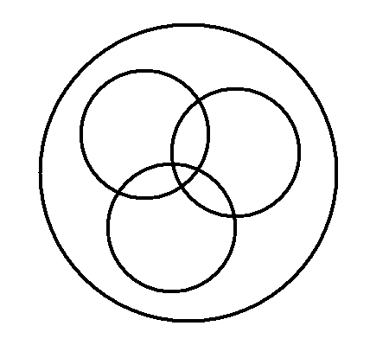
Решение с помощью кругов Эйлера

Slide 17
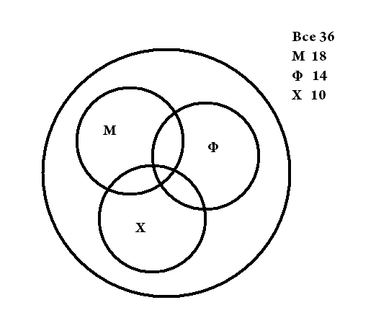
Для решения такого типа задач очень удобным и наглядным является использование кругов Эйлера.
На рисунке самый большой круг изображает множество всех учеников класса. Внутри этого круга расположены три пересекающихся круга меньшего диаметра: эти круги изображают множества членов математического, физического и химического кружков и обозначены буквами М, Ф, X.

Slide 18
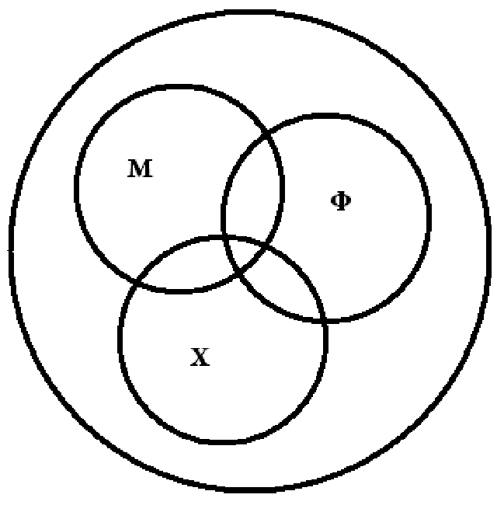

Пусть МФХ— множество ребят, каждый из которых посещает все 3 кружка. Дадим аналогичные имена и другим множествам: МФ — множество занимающихся и в математическом, и в физи-ческом кружке (и, возможно, также в химическом), МФ¬Х — ив математическом, и в физическом, но не в химическом и т. д.
Впишем нужные имена множеств в области, изображенные на рисунке:

Slide 19
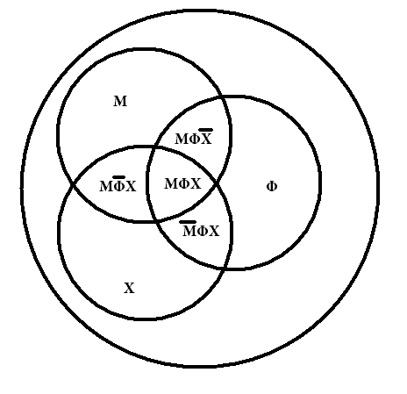
Теперь обратимся к числовым данным.
В область МФХ впишем число 2, так как все три кружка посещают 2 ученика. Далее известно, что ребят, посещающих и математический, и физический кружок, — 8. Значит, множество МФ состоит из 8 человек. Но это множество является объединением множеств МФХ и МФХ , причем в МФХ входят 2 человека. Значит, на долю МФХ остается 6 человек.

Slide 20
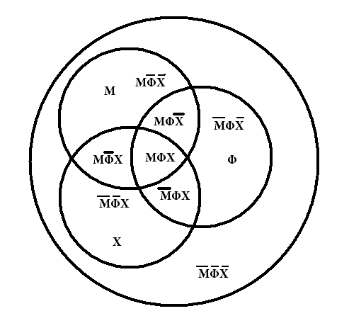
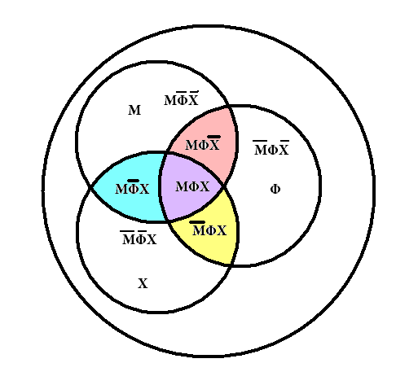
Теперь рассмотрим множество MX, состоящее из 5 человек. Оно так­же состоит из двух частей: на МФХ приходится 2 человека, значит, на МФХ— 3.
Рассмотрим теперь множество М, в которое входят 18 учеников. Оно состоит из четырех частей. Количественный состав трех подмножеств мы уже нашли: это 2, 6 и 3. Значит, в четвертое подмножество, а именно в МФХ, входит 18-(2++ 3 + 6) = 7 человек.
Аналогично определим количество учащихся в множествах МФХ, МФХ, МФХ .

Slide 21
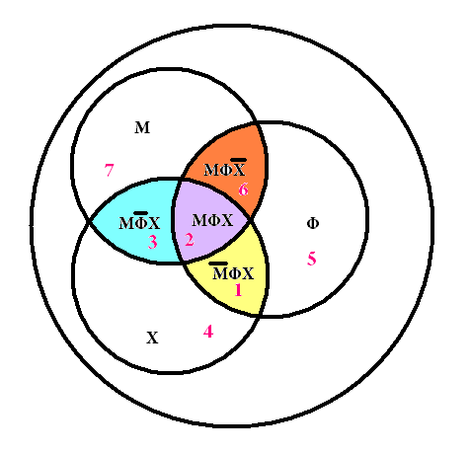
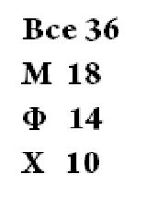

Три пересекающихся круга образуют 7 непересекающихся областей, изображающих непересекающиеся подмножества учеников, каждый из которых посещает хотя бы 1 кружок. Просуммируем цифры в этих областях: 6 + 5 + 7 + 3 + + 2+ 1 +4 = 28 человек посещает кружки.
Значит, 36 - 28 = 8 ребят не посещают никаких кружков.

Slide 22
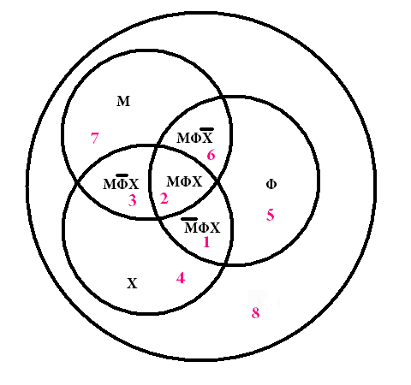
Ответ: в классе 8 учеников, не посещающих кружки.

Slide 23
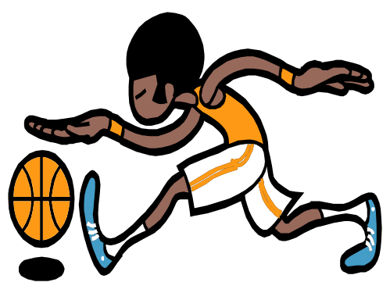
Решение задач с помощью кругов Эйлера.
Любители спорта

Slide 24
В классе 35 учеников, каждый из которых любит футбол, волейбол или баскетбол.
24 из них любят футбол, 18 – волейбол, 12 – баскетбол.
Кроме того, 10 учеников одновременно любят и футбол и волейбол, 8 – футбол и баскетбол, а 5 – волейбол и баскетбол.
Сколько учеников этого класса любят все три вида спорта?

Slide 25
Пусть круг А, состоящий из частей I, IV, V и VII, изображает учеников, любящих футбол, круг Б (II, V, VI, VII) – учеников, любящих волейбол, круг В (III, IV ,VI ,VII ) – учеников, любящих баскетбол.
Б
А
II
I
V
VII
IV
VI
III
В

Slide 26
Всего в классе 35 учеников, и так как в А – 24, в Б – 18, в их общей части (V+VII) – 10, то в части III, соответствующей ученикам, увлекающимся только баскетболом, будет три человека: 35 - (24 + 28 – 10) = 3.
Б
А
II
I
V
VII
IV
VI
III
3 чел.

Slide 27
Рассуждая аналогично найдем:
35 - (24 + 12 – 8) = 7 – увлекаются только волейболом;
35 – (18 +12 – 5) = 10 – увлекаются только футболом.
Б
А
II
7 чел.
I
10 чел.
V
VII
IV
VI
III
3 чел.

Slide 28
Значит, 35 - (3 + 7 + 10) = 15 человек увлекаются не менее чем 2-мя видами спорта.
Б
А
V
VII
IV
VI
В

Slide 29
Надо выяснить, сколько школьников в группе VII.
(V + VII) + (IV + VII) + (VI + VII) = 10 + 8 + 5 = 23;
IV+V+VI+VII=15;
VII+VII=23-15=8;
VII=4
Б
А
V
VII
IV
VI
В

Slide 30
Ответ
Четыре ученика любят все три вида спорта.

Slide 31
Задача
После зимних каникул классный руково-дитель спросил, кто из ребят ходил в театр, кино или цирк. Оказалось, что из 36 учеников класса двое не были ни в кино, ни в театре, ни в цирке. В кино побывало 25 человек, в театре — 11, в цирке — 17; и в кино, и в театре — 6; и в кино, и в цирке — 10; и в театре, и в цирке — 4.
Сколько человек побывало и в кино, и в театре, и в цирке?

